Slide 1
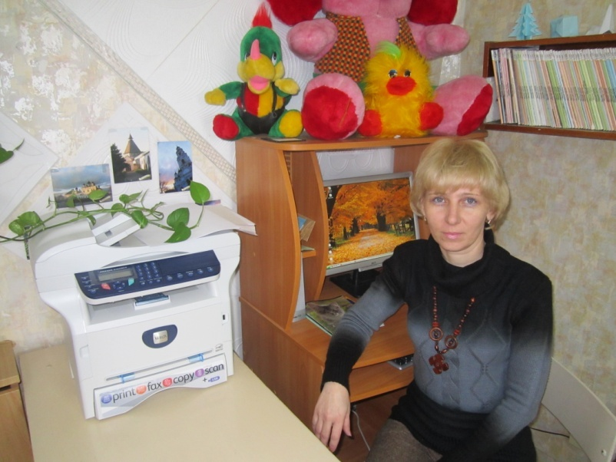
МБОУ начальная школа –детский сад «автомобилист»
ПЕДСОВЕТ на ТЕМУ:
«Детская субкультура как механизм социализации
младшего школьника.»
Подготовила
учитель нач .классов
Шипилова О.В.
Апрель 2012 г.

Slide 2
Детская субкультура особая система бытующая в детской среде представленной в мире, ценностях, совокупность особенностей поведения, форм общения самих детей.
Детский правовой кодекс- нормы поведения.
Детский фольклор(колыбельные песни, прибаутки,считалки)
Собирательство, коллекционирование,детская мода.

Slide 3
Социализация-процес развития и саморазвития человека в ходе усвоения и воспроизводства социокультурного опыта(Ф.В.Мудрик)
Адаптация личности к обществу путём усвоения социального опыта,ценностей,норм,
установок присущих ,как обществу так и отдельных групп.
Формирование собственной позиции и
неповторимой индивидуальности,
процесс саморазвития и самореализации.

Slide 4
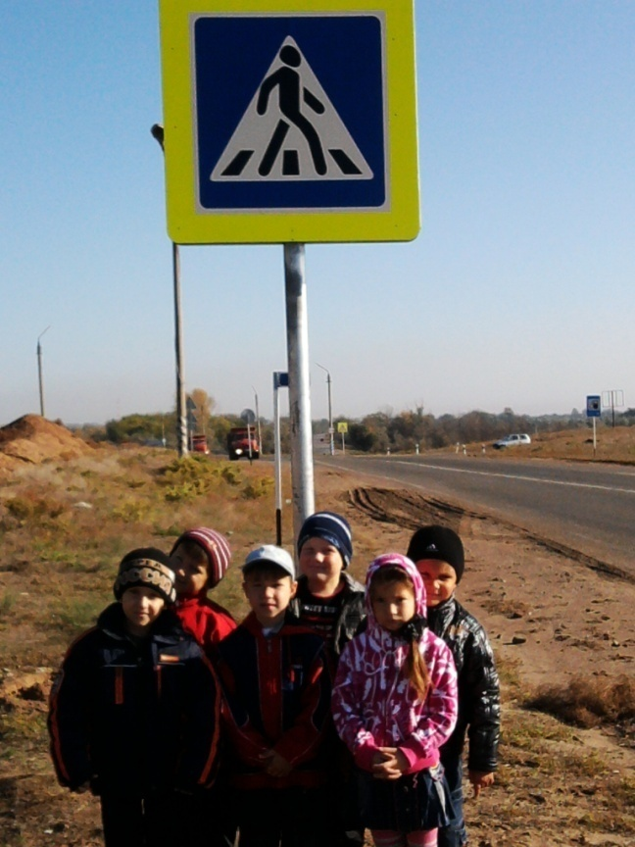
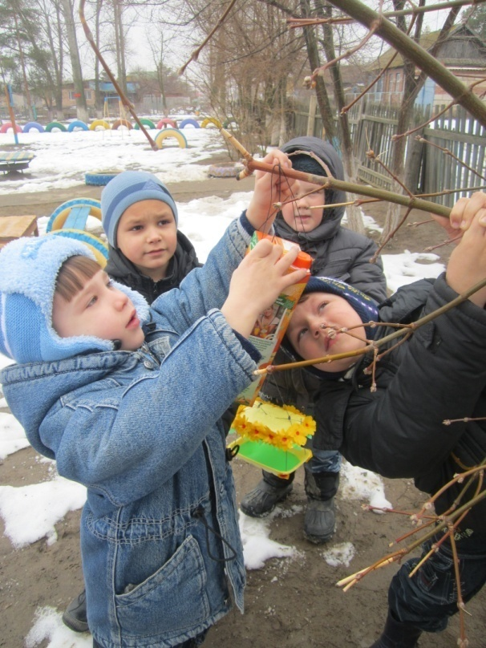
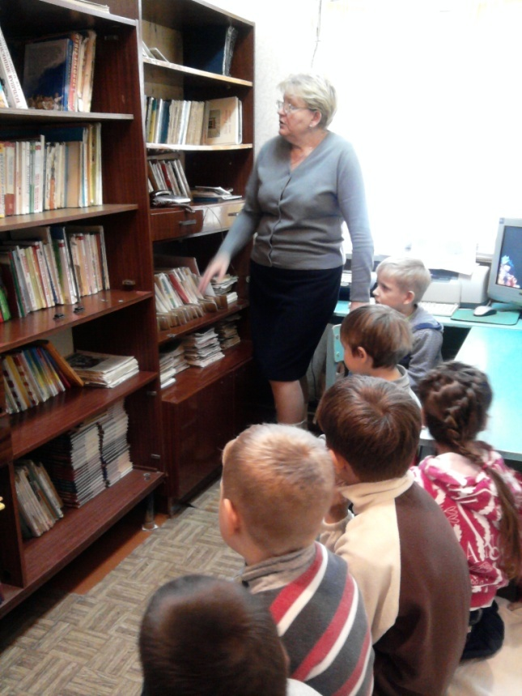
Осознание своего социального «Я»

Slide 5
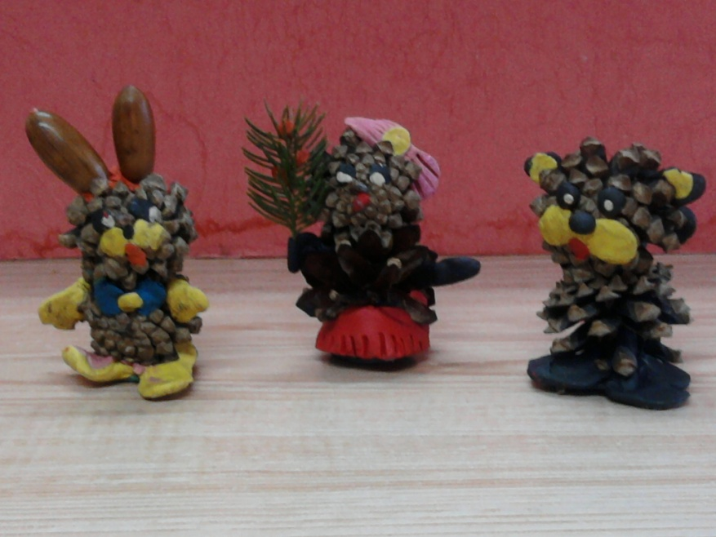
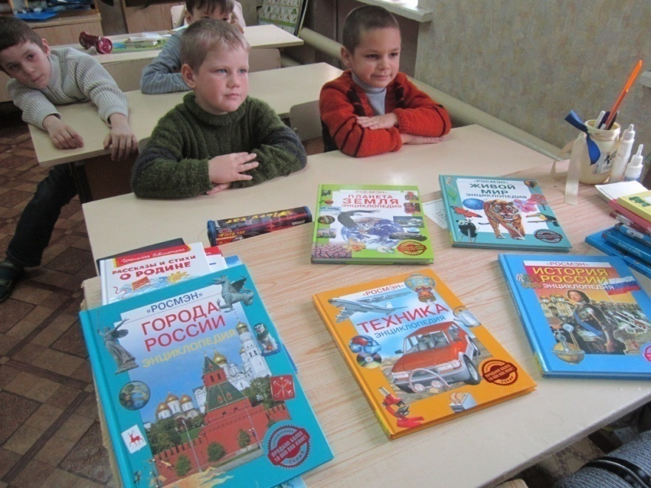
Компоненты детской субкультуры
Выставка - собрание каких-либо замечательных
предметов(В.И.Даль)
тематические авторские

Slide 6
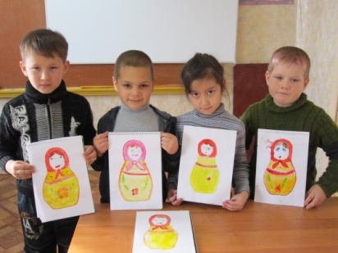
ВЫСТАВКИ
В классе определяется специальное место, на работе содержаться информация о владельце, экспонате.
Тематические
Коллекционные(машины, фантики, календари…)
Творческие( я маленький, моя любимая игрушка)
Авторские
Персональные
(предмета которые дети сделали своими руками)
Семейные
Условия для раскрытия мира ребёнка

Slide 7
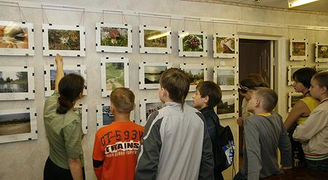
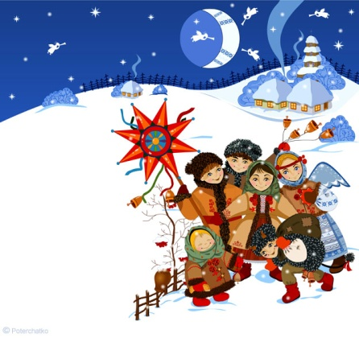
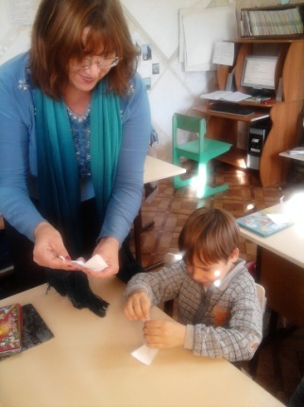
Презентация- активная форма работы, позволяющая в различных видах детской деятельности общие интересы группы.
Экскурсия по фотовыставкам
Новогодние фантазии
В гостях у сказки
Наши любимые увлечения
Давай познакомимся

Slide 8
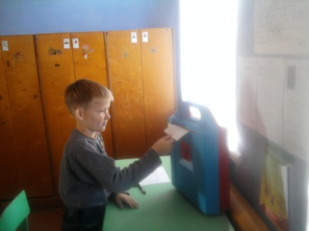
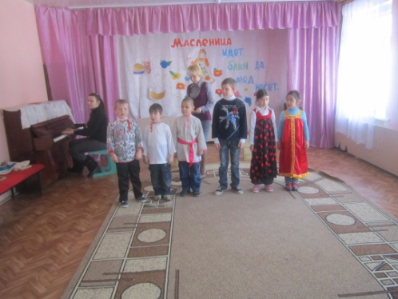
СОБЫТИЯ- форма условий самореализации ребёнка в группе сверстников.
С.И.Ожегов-явление, факт жизни.
Час улыбок и добра
Ярмарка профессий
Народные праздники
Моё летнее путешествие

Slide 9
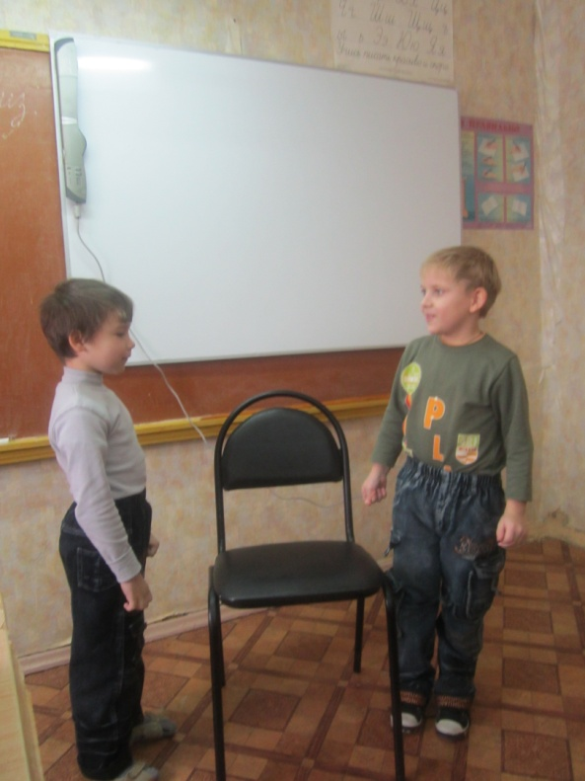
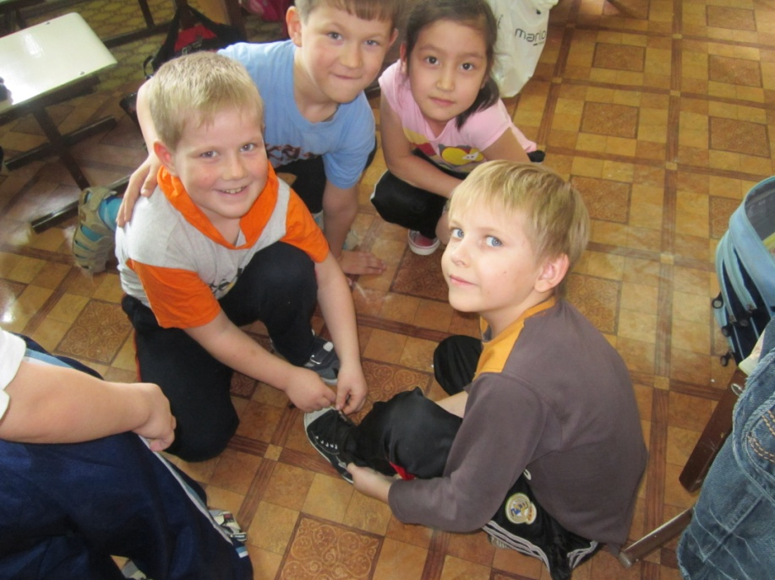
КОМПОНЕНТЫ
Коммуникативный
Кооперативный

Slide 10
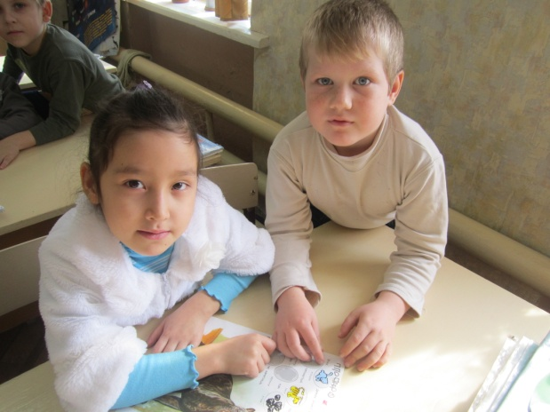
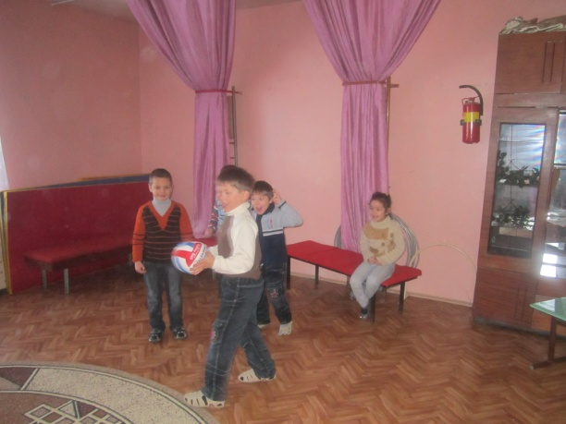
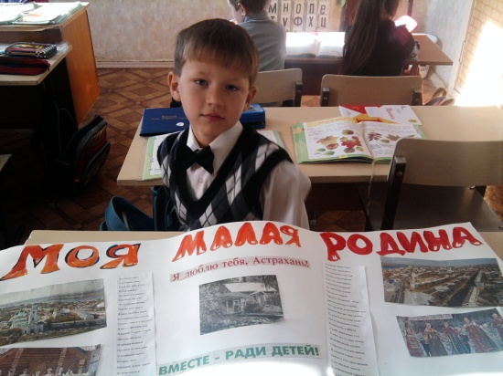
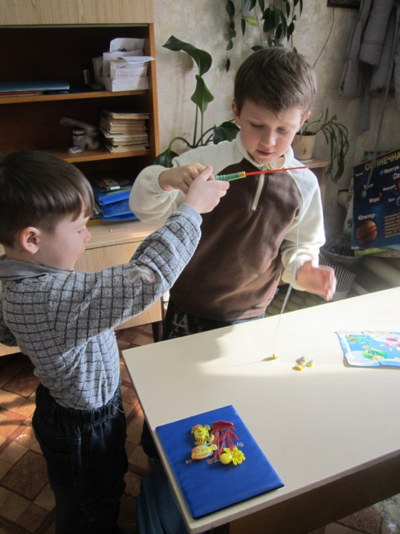
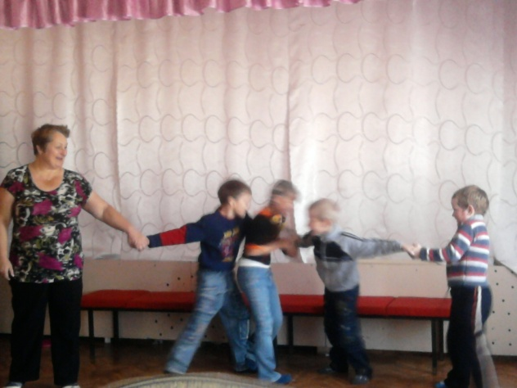
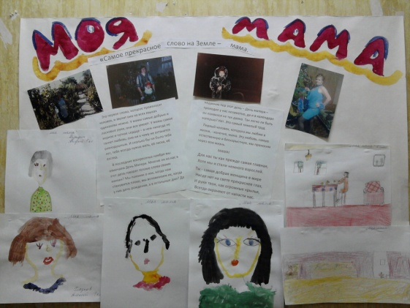
Детская субкультура- это опыт учащихся, полученный в жизненных и учебных ситуациях, актуализированный на уроках или во внеурочной деятельности.

Slide 11


